Slide 1
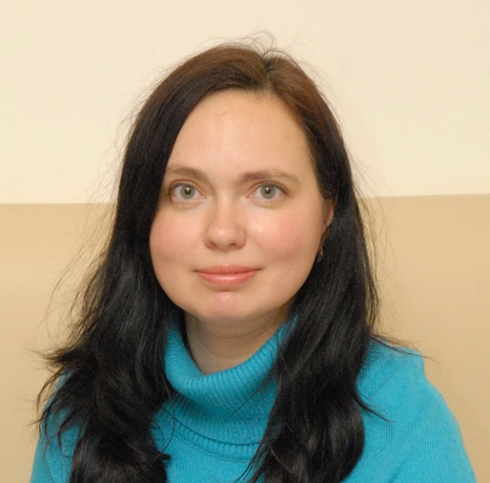
Python разработка
Руководитель программы
Спиридонова Елена Владимировна, доцент кафедры «Цифровая экономика и информационные технологии», Южно-Уральский государственный университет.
к.т.н., доцент.
Стаж работы в Южно-Уральском государственном университете – 25 лет.

Slide 2
Целью программы является: Формирование базовых понятий структурного программирования на языке Python. Освоение принципа работы на Python, а так же его применение на примере решения реальных практических задач.
Задачи программы:
сформировать общее представление о структурном программировании,
изучить синтаксис и особенности применения Python,
освоить интегрированные среды разработки и редакторы кода для Python,
ознакомить с особенностями работы с менеджером пакетов (pip) и разработкой в виртуальной среде Python (virtualenv) ,
выработать навыки решения практических задач в основных направлениях разработки.
Слушатели приобретают по итогам прохождения ДПП ПП новую квалификацию «Программист».

Slide 3
Команда проекта:
Спиридонова Елена Владимировна, к.т.н., доцент, доцент кафедры «Цифровая экономика и информационные технологии», Южно-Уральский государственный университет. Стаж работы в ЮУрГУ -25 лет.
Зайцев Андрей Владимирович, заведующий сектором веб-проектов Южно-Уральского государственного университета, преподаватель кафедры «Цифровая экономика и информационные технологии», Южно-Уральский государственный университет. Стаж работы в ЮУрГУ – 5 лет.
Преподаватели-практики:
Виноградов Игорь Вячеславович, web-специалист, Первый Бит (ООО Цифровые системы), стаж работы – более 5 лет.
Арамисов Арсен Олегович, финансовый директор ООО Микрокредитная компания "ЛЕГАЛ ПЛЮС", магистр по направлению «Бизнес-информатика», стаж работы – более 5 лет.

Slide 4
Срок реализации программы – 9 месяцев
Обучение в группах, очно-заочное, 10 раз в месяц
Содержание программы:
1. Основы Python - Освоение принципа работы на Python, а так же его применение на примере решения реальных практических задач.
2. Объектно-ориентированный подход в Python разработке – Изучение основ объектно-ориентированного программирования
3. Учебная (ознакомительная) практика
4. Итоговая аттестация по программе проводится в следующей форме - защита итоговой аттестационной работы.

Slide 5
Партнеры:
Первый Бит (ООО Цифровые системы)
Министерство информационных технологий, связи и цифрового развития Челябинской области
ООО Фирма «Интерсвязь»
ООО «АСПРО»
ООО «Лучшие практики»
ИТ специальность
Программист
Количество вакансий в Челябинске (hh): 455
Количество вакансий в Челябинской области (hh): 579
Предлагаемая зарплата: 45 000-215 000

